Slide 1
Ein Kind mit Fieber
Notes:
Die nachfolgende „Vorlage“ ist ein Vorschlag für diejenigen, die wenig Erfahrung im Präsentieren von Fällen haben. Frau kann jederzeit davon abweichen, andere Fotos oder Abbildungen einsetzen, oder diese auch einfach weglassen.
Der Titel soll „griffig sein“, das im Vordergrundstehende Leitsymptom beinhalten und/oder neugierig machen
1

Slide 2
Fieber wie hoch und seit wann?
37.6°C
40.4°C
Seit heute Nachmittag
38.0°C
Seit 5 Tagen
37.8°C
37.4°C
39.8°C
38.4°C
Seit 2 Wochen
Gerade eben
39.2°C
Seit 2 Tagen

Slide 3
Fieber und was noch?
Husten
Viraler oberer Atemwegsinfekt, Pneumonie
Ohrweh
Otitis externa/media
Fieber
Halsweh
Tonsillitis, EBV
Bauchweh
Gastro(enteritis), Appendizitis, Pneumonie, HWI/Pyelonephritis
Erbrechen
Durchfall
…

Slide 4
Fallbeispiel: Das Kind (5a) hat…
Eine Überweisung!
max. 40.4°C
3 Tagen
Fieber (_____________) seit _________
Husten + Nackenschmerzen
und __________________________
Das Kind klinisch ist…
Krank
Kurzatmig
Blass
Müde, schlapp
Hustet immer wieder zwischendurch
Im Status: abgeschwächtes AG li., feuchte RGs li.

Slide 5
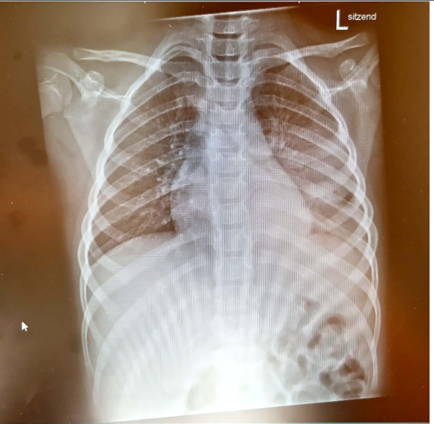
Fallbeispiel 1 – Befunde
Leuko 16.5G/l
CRP 424 mg/l

Slide 6
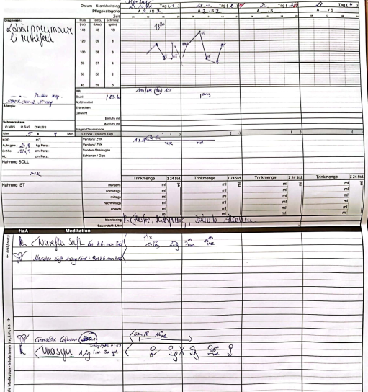
Fieberkurve
Monitoring
Unasyn 3x tgl.

Slide 7
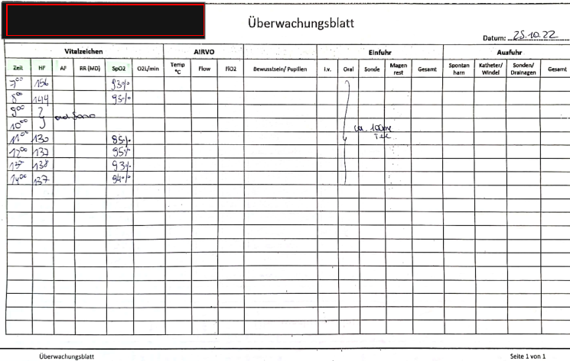
blah

Slide 8
Häufigste Komplikation: Parapneumonischer Erguss
24.10.
27.10.
28.10.
31.10.

Slide 9
Laborparameter - Verlauf

Slide 10
Erreger?

Slide 11
Wie es auch ausgehen kann –
Fallbeispiel 2: Das Kind (21/2 a) hat:
max. 39.5°C
3 Tagen
Fieber (_____________) seit _________
Husten + Schnupfen
und ___________________
Das Kind klinisch ist…
Krank
Gepresste Atmung
Müde, schlapp
Im Status: abgeschwächtes AG li., feuchte RGs li.

Slide 12
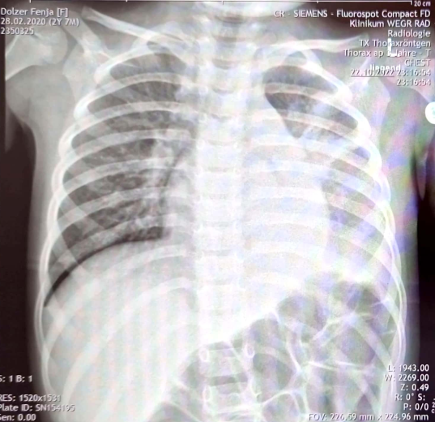
Fallbeispiel 2 - Befunde
Leuko 17.3G/l
CRP 362 mg/l

Slide 13
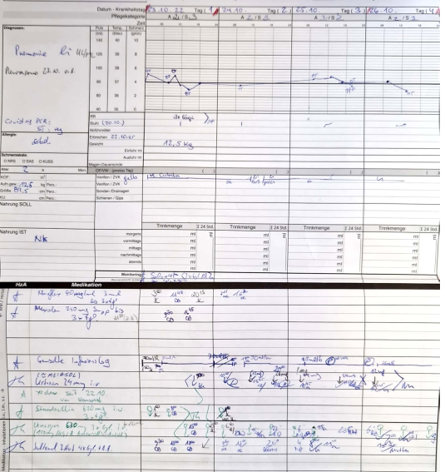
Fieberkurve
Monitoring
Infusion
Cortison
Unasyn 3x tgl.

Slide 14
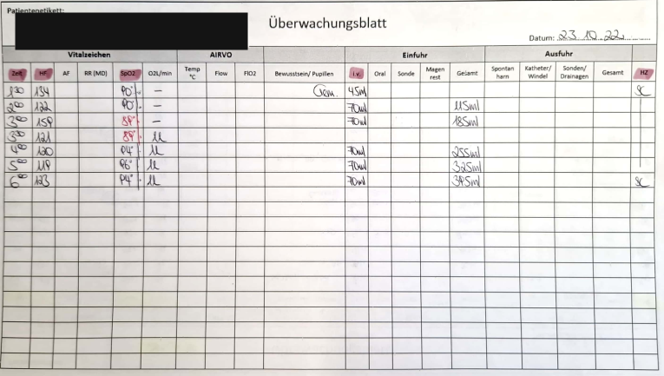
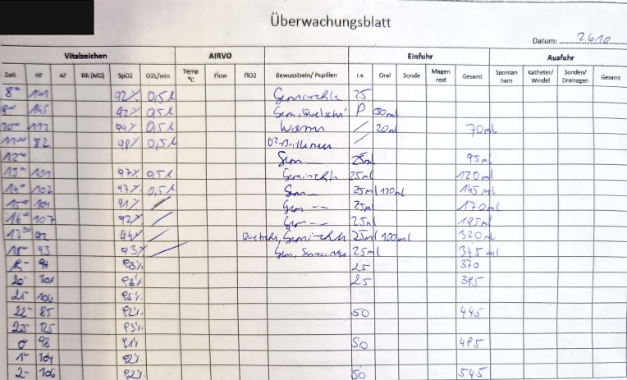
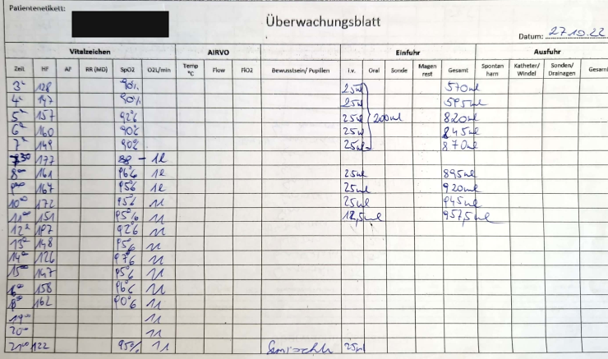
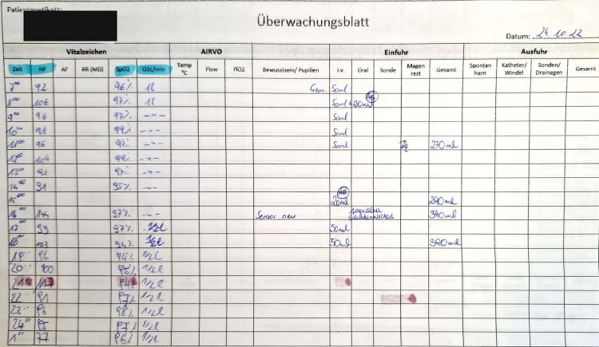
Überwachungsblatt

Slide 15
Häufigste Komplikation – Parapneumonischer Erguss
23.10.
24.10.
27.10.
28.10.

Slide 16
Laborparameter – Verlauf

Slide 17
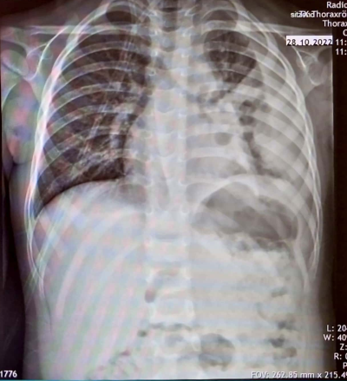

Slide 18
Take Home Message
Hohes Fieber über mehrere Tage – Labor und ggf. Bildgebung
Parapneumonischer Erguss als häufigste Komplikation der Pneumonie

